Slide 1
北京市自行车专用路建设项目

Slide 2
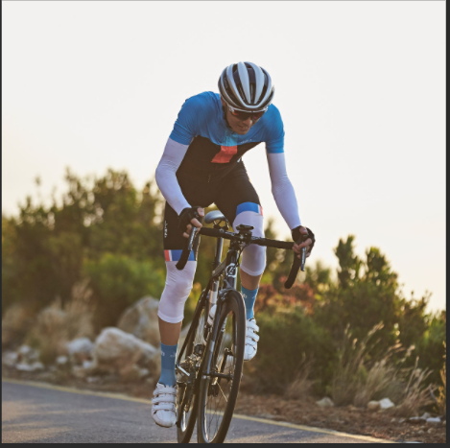
项目背景
为积极应对气候变化，加快推进绿色低碳发展，慢行交通作为最健康和最环保的交通方式，受到了社会各界的广泛关注。
近年来，我国在多个城市设计了自行车专用道，可以最大限度地保证骑行者的安全和减少骑行时间，使得自行车成为人们更加愿意选择的一种交通方式。

Slide 3
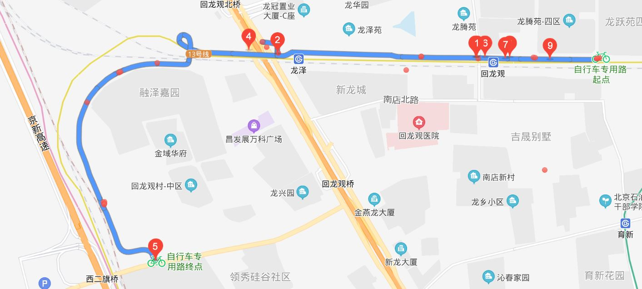
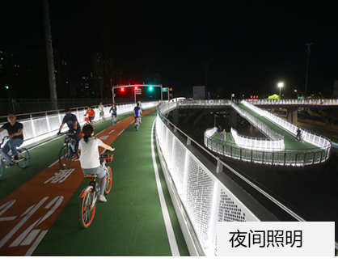
项目基本情况
北京市首条自行车专用路于2019年5月31日开通，东起昌平回龙观，西至海淀后厂村路，全长6.5公里。
自行车专用路全线封闭管理，禁止行人、电动车入内。
路面宽度6m，设有潮汐车道、自行车助力装置和夜间照明等配套设施，开放时间24小时。

Slide 4
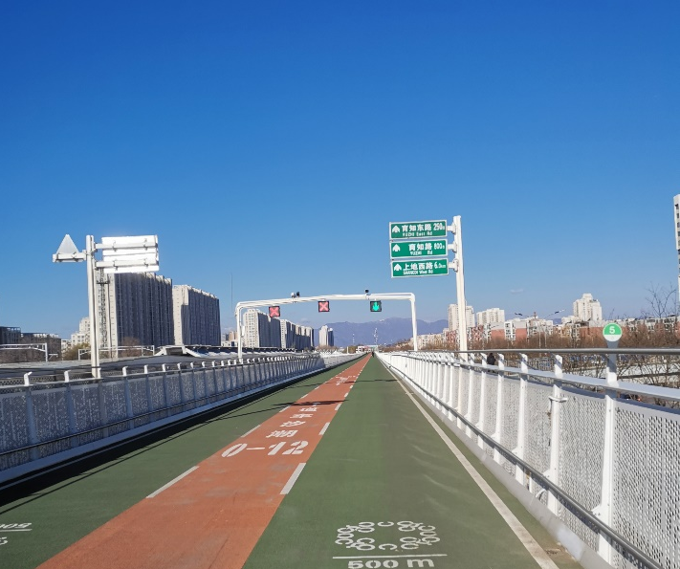
创新点
为适应早晚高峰骑行方向流量的变化，自行车专用路中间设有潮汐车道。
潮汐车道通行时间与方向为零点至12点为东向西行驶时间，12点至24点为西向东行驶时间。
通过此方式能够有效利用道路资源，方便骑行者早晚高峰通行。

Slide 5
未来发展
2019年9月，北京市规划建设自行车专用路西延、南展、东拓工程。2020年7月，西延工程建成投用，东拓、南展也将相继启动。
自行车专用路东拓工程项目位于昌平区，西起良庄西街，下穿规划霍营枢纽，东至林萃路，全长约0.8公里，按照城市次干路标准建设，规划红线宽35米。
东拓项目将打通回龙观至天通苑地区慢行系统“断点”，提升居民的骑行品质。

